Slide 1
НОМИНАНТЫ
2016 года

Slide 2
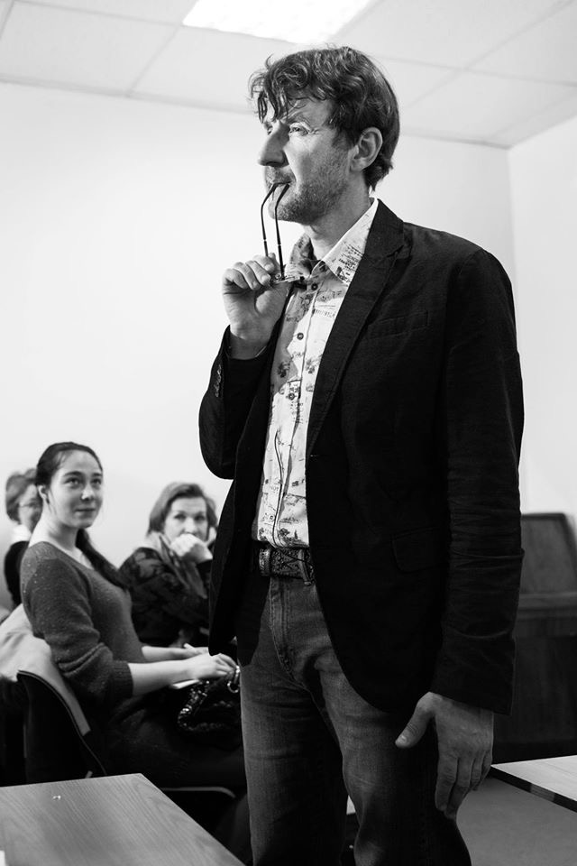
ВОЛКОВ
Сергей Владимирович

Slide 3
ВОЛКОВ
Сергей Владимирович
1992-2016 - учитель русского языка и литературы
Руководитель Школы юного филолога НИУ ВШЭ
Член Союза журналистов Москвы, главный редактор журнала «Литература»
С августа 2012 – член Общественного совета при Минобрнауки России
Председатель Центральной предметно-методической комиссии по литературе Всероссийской олимпиады школьников
С 2013 преподает историю русской литературы в Школе-студии МХАТ
Председатель Гильдии словесников

Slide 4
ВОЛКОВ
Сергей Владимирович

Slide 5
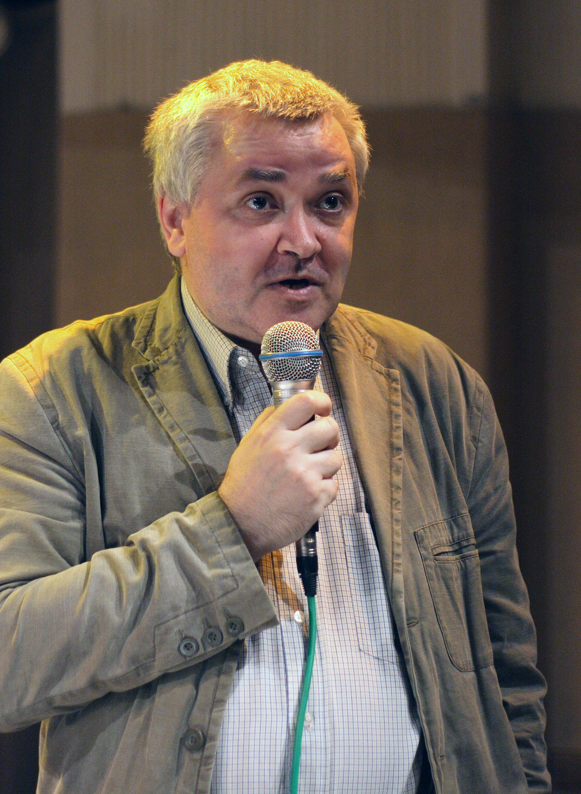
Кронгауз
Максим Анисимович

Slide 6
Кронгауз
Максим Анисимович
Доктор филологических наук, профессор
Опубликовал около 200 научных работ (монографии, учебные пособия, учебники)
В 2008 году издал книгу «Русский язык на грани нервного срыва» в издательстве «Языки славянских культур. Знак»
Координатор международной научной сети университетов России, Франции и Италии
Член Международной ассоциации прагматики и Славистической ассоциации когнитивной лингвистики
Входит в редколлегии «Московского лингвистического журнала», международного журнала Russian Linguistics, французского журнала Chroniques slaves

Slide 7
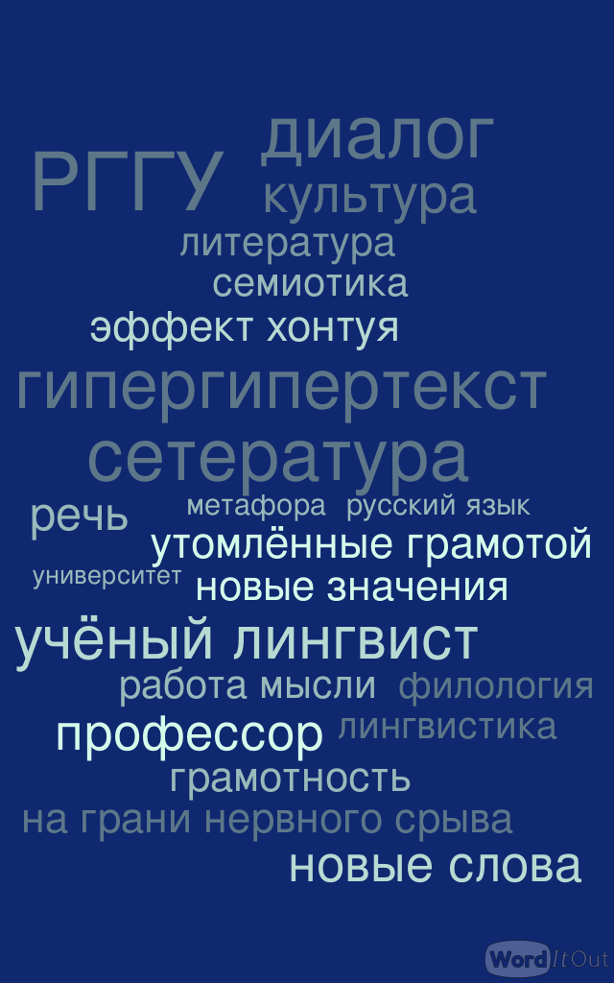
Кронгауз
Максим Анисимович

Slide 8
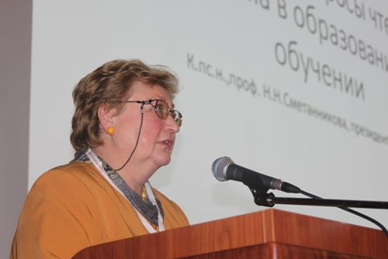
СМЕТАННИКОВА
Наталья Николаевна

Slide 9
СМЕТАННИКОВА
Наталья Николаевна
Кандидат психологических наук, профессор МГИМО
Президент Русской ассоциации чтения
Представитель России в Европейском комитете Международной ассоциации чтения и Федерации европейских ассоциаций (IDEC/FELA)
Автор более пятидесяти научных и научно-практических работ
Руководитель "Школы педагогического мастерства" РАЧ
Один из инициаторов Европейского проекта "Школа, где процветает грамотность", и научный руководитель этого проекта в России

Slide 10
СМЕТАННИКОВА
Наталья Николаевна

Slide 11
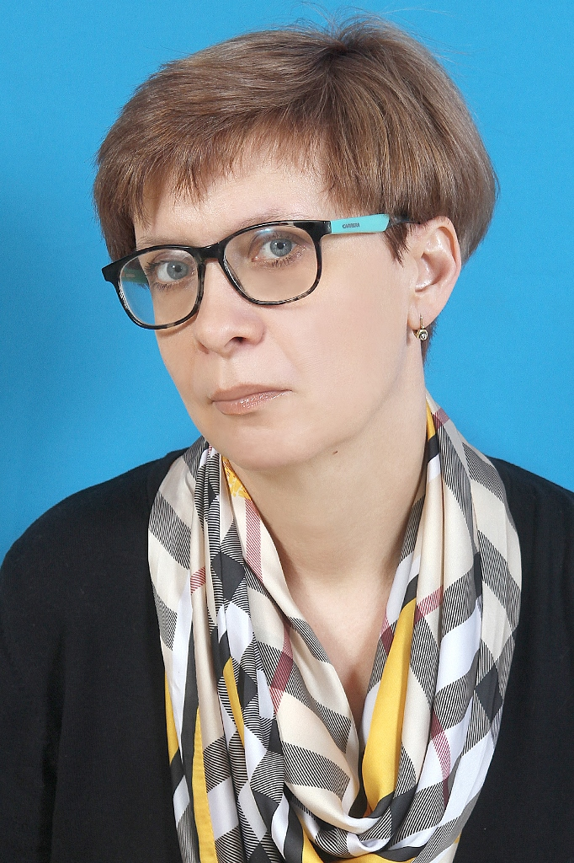
Тенютина
Екатерина Дмитриевна

Slide 12
Тенютина
Екатерина Дмитриевна
Заместитель директора Гимназии №56
Руководитель службы научного сопровождения
Заслуженный учитель РФ
Кандидат педагогических наук
Автор полипроекта “Чтение с увлечением”

Slide 13
Тенютина
Екатерина Дмитриевна

Slide 14
Фёкла Толстая

Slide 15
Фёкла Толстая
Журналист, радио- и телеведущая, режиссёр
Автор и ведущая телевизионного проекта “Война и мир. Читаем роман”
Инициатор и руководитель проекта
«Толстой. Живые страницы»
Куратор проекта
“Каренина. Живое издание”
Продюсер проекта
“Чехов жив”

Slide 16
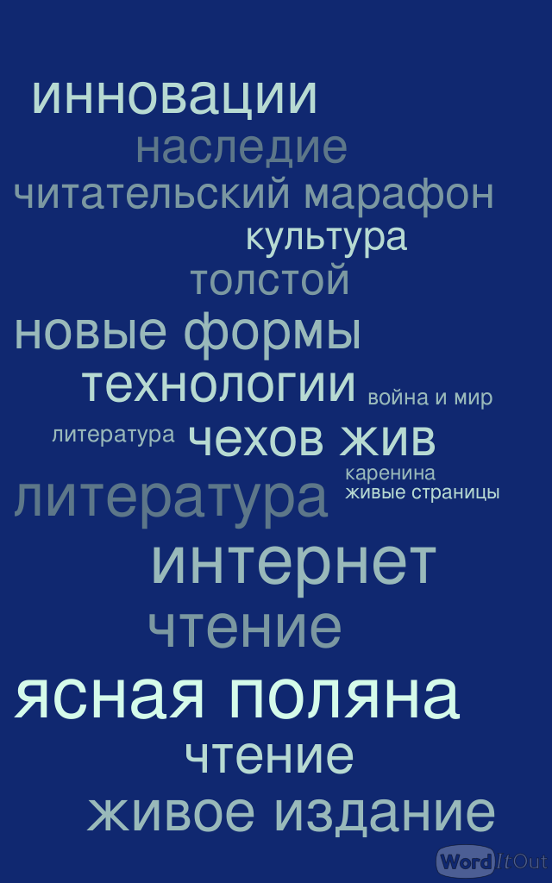
Фёкла Толстая

Slide 17
“Каренина. Живое издание”

Slide 18
Приз за открытие и приобщение
к миру чтения
«Размышления о
Маленьком Принце»
2016

